Slide 1


Marlboro 담배와 GDP 비교
ⓒSaebyeol Yu. Saebyeol’s PowerPoint

Slide 2

목차
a table of contents
1
데이터 출처
2
DB 처리과정
3
그래프 비교
4
결론
ⓒSaebyeol Yu. Saebyeol’s PowerPoint

Slide 3
Part 1
데이터 출처
말보로 가격 : https://www.numbeo.com/cost-of-living/prices_by_country.jsp?itemId=17
물가 지수 : https://www.numbeo.com/cost-of-living/rankings_by_country.jsp
GDP 지수 : https://datacatalog.worldbank.org/search/dataset/0038130
담배 관세 비율 : https://www.who.int/data

Slide 4
Part 2
DB 처리과정
데이터베이스 이름 | mini_project | 테이블 이름 | raise_taxes
테이블 설명
컬럼 이름 | 컬럼 타입 | Key | Description
Country | varchar(50) | MUL | 세계
in_reported_currency | varchar(50) |  | 각 나라의 통화로의 가격
currency_reported | varchar(50) |  | -
international_dollars | varchar(50) |  | 달러로의 가격
usa_dollar_at_official_exchange_rates | varchar(50) |  | -
specific_excise | varchar(50) |  | -
ad_valorem_excise | varchar(50) |  | -
value_added_tax | varchar(50) |  | -
import_duties | varchar(50) |  | -
other_taxes | varchar(50) |  | -
total_tax | varchar(50) |  | 세금 비율
데이터베이스 이름 | mini_project | 테이블 이름 | price_ranking
테이블 설명
컬럼 이름 | 컬럼 타입 | Key | Description
Country | varchar(50) | PRI | 세계
Rank | int |  | 물가 순위
Cost_of_Living_Index | double |  | 생계비 지수 (물가)
Rent_Index | double |  | -
Cost_of_Living_Plus_Rent_Index | double |  | -
Groceries_Index | double |  | -
Restaurant_Price_Index | int |  | -
Local_Purchasing_Power_index | double |  | -

Slide 5
Part 2
DB 처리과정
데이터베이스 이름 | mini_project | 테이블 이름 | marlboro_data
테이블 설명
컬럼 이름 | 컬럼 타입 | Key | Description
Country | varchar(50) | PRI | 세계
Rank | int |  | 말보로 담배 값 순위
Cigarettes_20_Pack | varchar(50) |  | 말보로 담배 가격

Slide 6
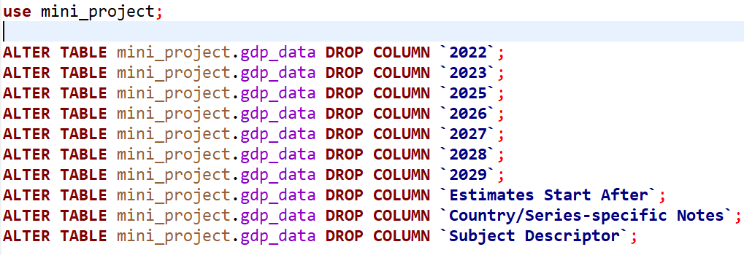
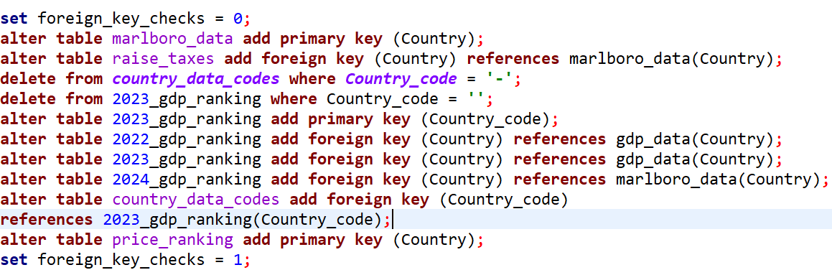
Part 2
DB 처리과정
기본키 및 외래키 설정
불필요한 열 삭제

Slide 7
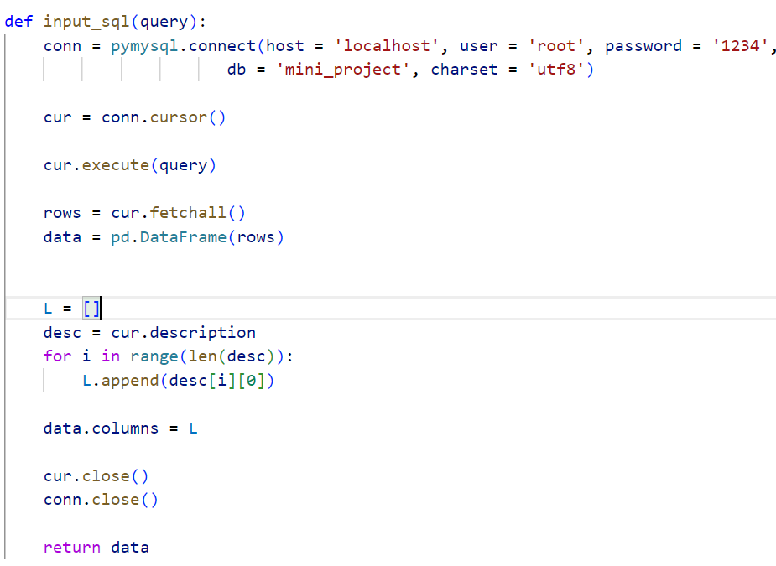
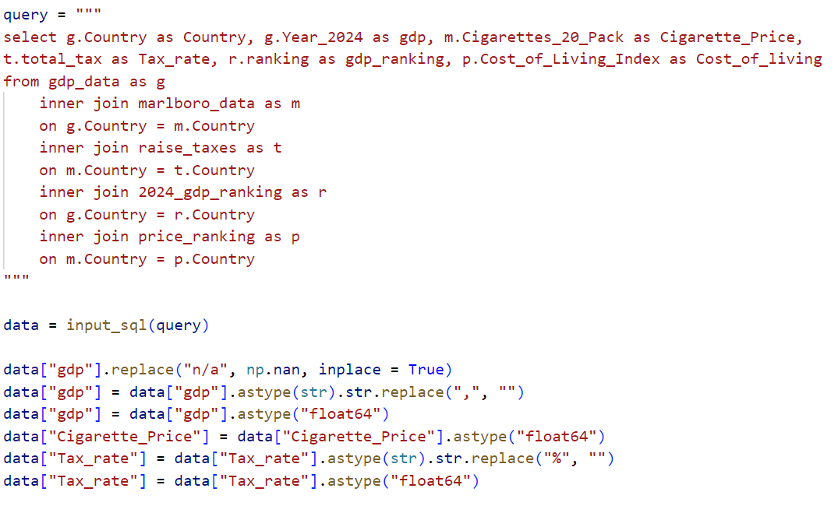
Part 2
DB 처리과정
전처리 과정
Dbeaver -> Python

Slide 8
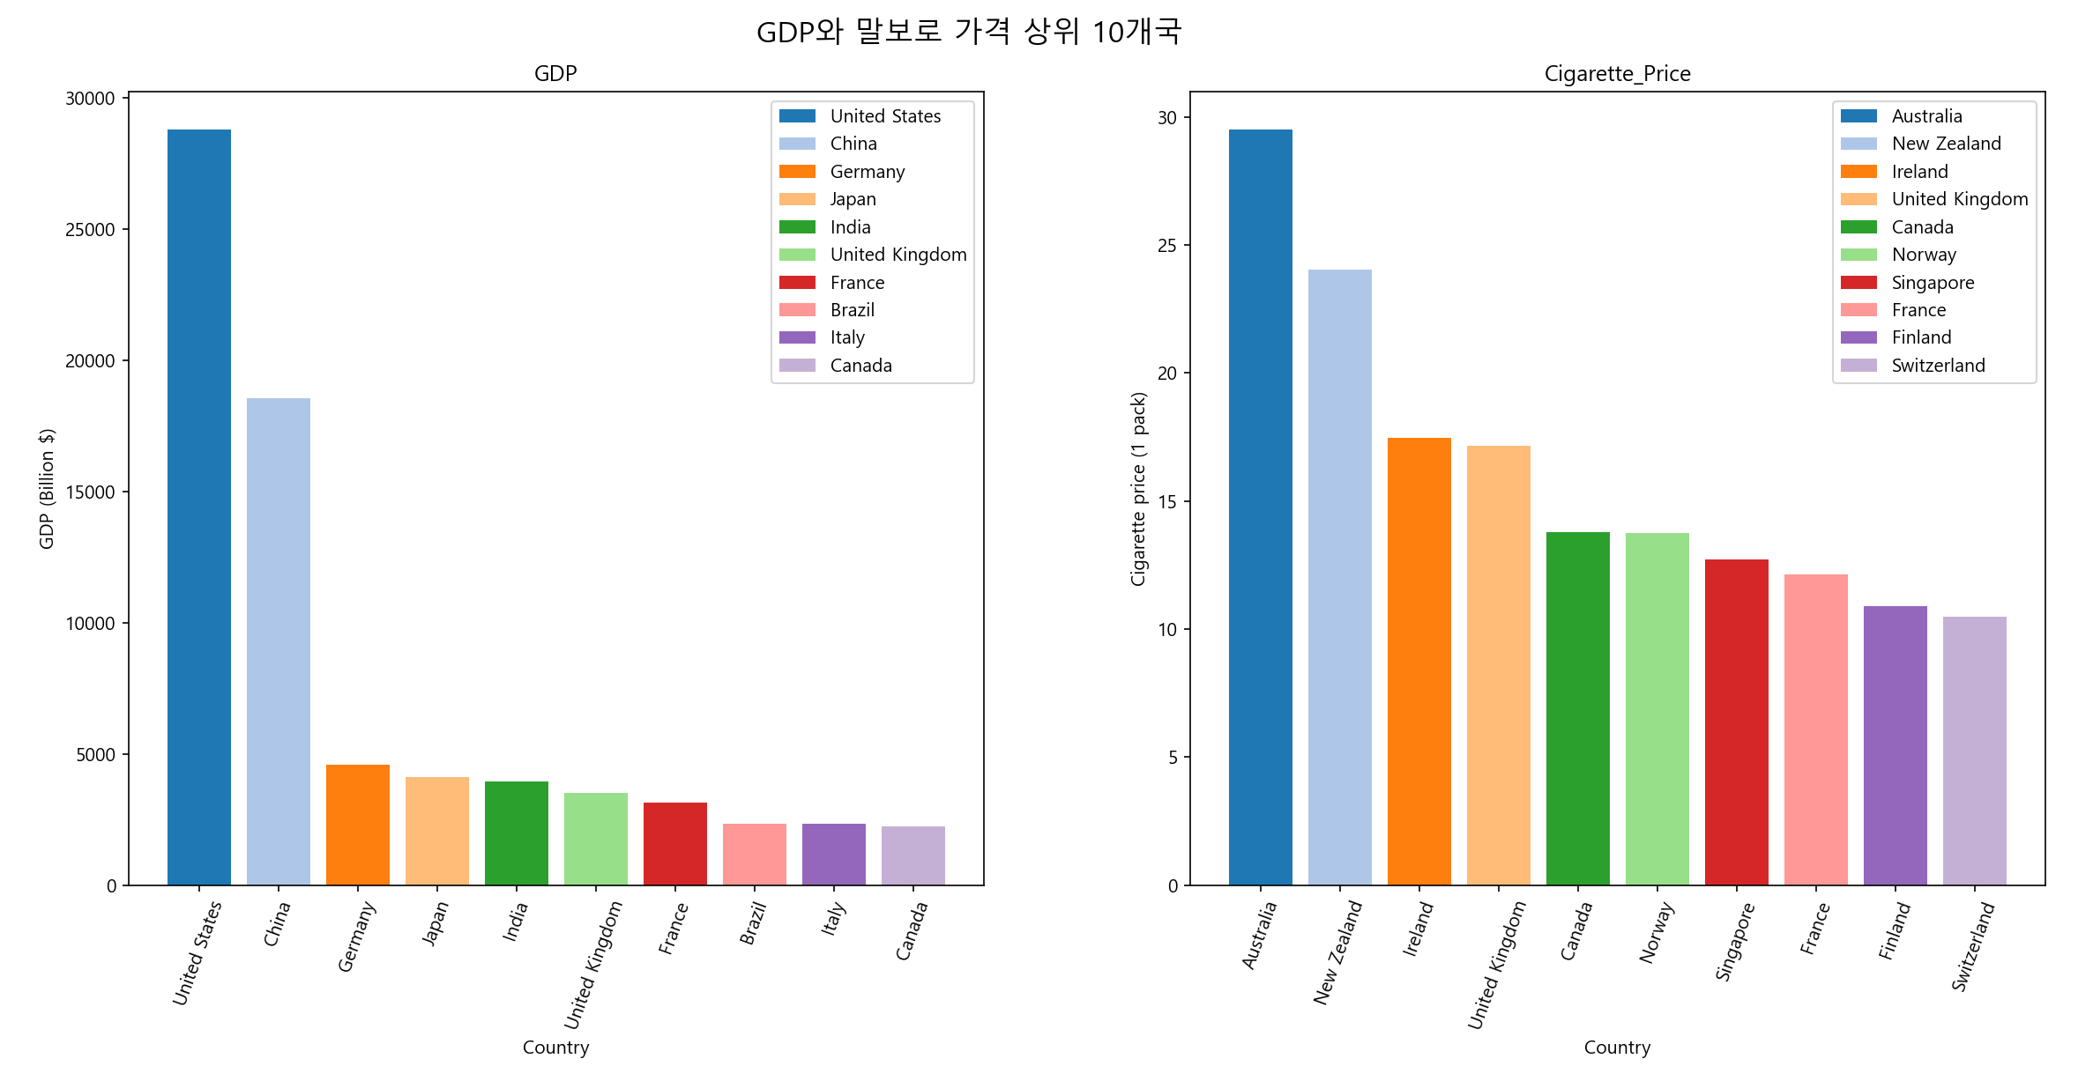
Part 3
그래프 비교
요
요소2
단계1
GDP와 말보로 담배의 가격이 연관이 없다.

Slide 9
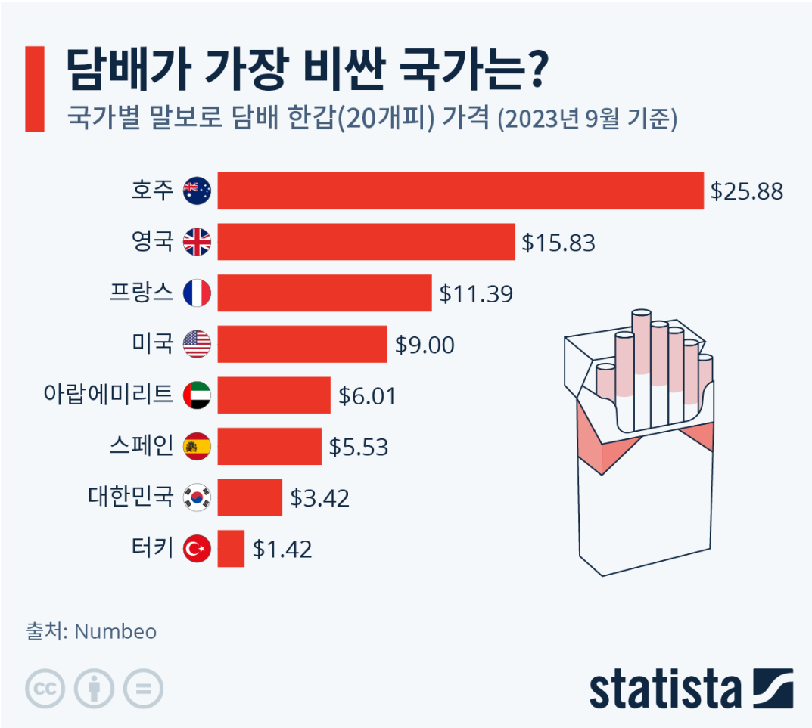
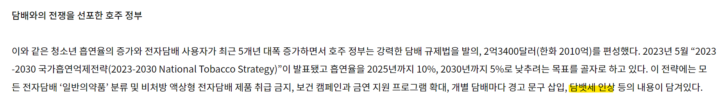
Part 3
그래프 비교
요
요소2
https://dream.kotra.or.kr/kotranews/cms/news/actionKotraBoardDetail.do?SITE_NO=3&MENU_ID=180&CONTENTS_NO=1&bbsGbn=243&bbsSn=243&pNttSn=206756
https://statista-korea.com/%ED%98%B8%EC%A3%BC-%EB%8B%B4%EB%B0%B0%EA%B0%80-%EA%B0%80%EC%9E%A5-%EB%B9%84%EC%8B%BC-%EB%82%98%EB%9D%BC/
GDP와 말보로 담배의 가격이 연관이 없다.

Slide 10
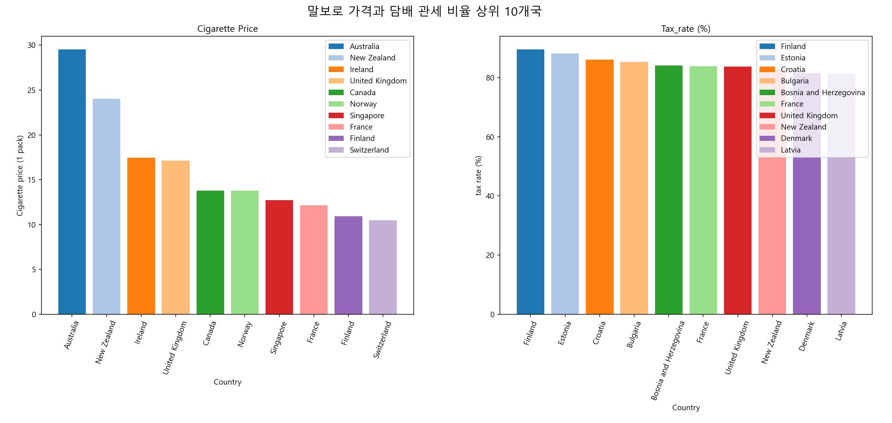
Part 3
그래프 비교
요
요소2
말보로 담배와 관세 비율도 큰 연관이 없다.

Slide 11
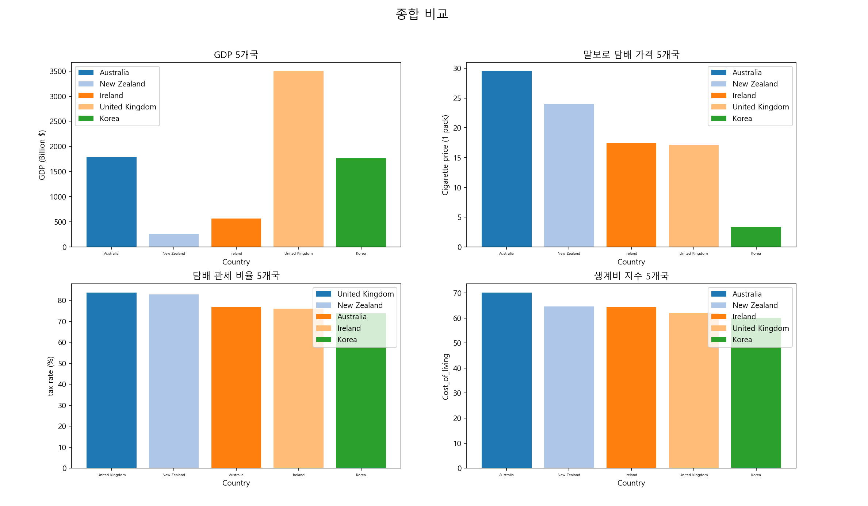
Part 3
그래프 비교
요
요소2

Slide 12
Part 4
결론
〮 말보로 담배의 가격은 GDP와는 상관없다.
〮 말보로 담배의 가격은 그 나라의 물가와 관세 비율이 결정한다.
〮 한국의 담배 가격은 귀여운 수준이지만, 더 오르진 말자.

